Slide 1
2021-2 ESC Final Project
Drug Consumption
2조
고정민 김관석 김수연
김유경 서상수

Slide 2
목차
STEP 1
STEP 2
STEP 3
STEP 4
문제 및 목표 정의
데이터 설명
데이터 분석
향후 추진 계획
이번 분석의 배경과 문제점을 파악한 후 이를 해결하기 위한 목표 정의
표본 수, 변수 개수 등 기본적인 데이터 형태와 설명변수, 목적변수에 대한 설명
변수 전처리와 추출과 더불어 기본적인 EDA 및 시각화 진행
1주차 진행상황에 따른 보완점을 해결하기 위한 향후 과제 수립 및 2주차 모델링 방향 설명
>>
>>
>>

Slide 3
Step 1
문제 및 목표 정의
배경
2017년 트럼프의 opioid crisis 선언
마약성 진통제 ‘오피오이드’ 남용에 대한 공중보건 위기사태를 선포함.
코로나로 인한 약물중독 사망자 수 30% 증가
방역 조치로 인해 약물 중독자를 위한 프로그램이 전혀 진행되지 못 함.
거리두기로 인한 외로움, 불안감 등이 커진 것도 주요 요인으로 생각됨.
과제 목표
주어진 정보를 바탕으로 한 사람의 약물 중독 여부를 예측
약물의 중독성을 파악하여 위험 대비
나아가 성격적인 특성이 약물 중독에 얼마나 영향을 미치는지 분석

Slide 4
Step 2
데이터 설명
ID | Age | Gender | Education | Country | Ethnicity | Nscore | Escore | Oscore | Ascore | Cscore | Impulsive | SS | Alcohol | Amphet | Amyl | Benzos | Caff | Cannabis | Choc | Coke | Crack | Ecstasy | Heroin | Ketamine | Legalh | LSD | Meth | Mushrooms | Nicotine | Semer | VSA
1 | 0.49788 | 0.48246 | -0.05921 | 0.96082 | 0.126 | 0.31287 | -0.57545 | -0.58331 | -0.91699 | -0.00665 | -0.21712 | -1.18084 | CL5 | CL2 | CL0 | CL2 | CL6 | CL0 | CL5 | CL0 | CL0 | CL0 | CL0 | CL0 | CL0 | CL0 | CL0 | CL0 | CL2 | CL0 | CL0
2 | -0.07854 | -0.48246 | 1.98437 | 0.96082 | -0.31685 | -0.67825 | 1.93886 | 1.43533 | 0.76096 | -0.14277 | -0.71126 | -0.21575 | CL5 | CL2 | CL2 | CL0 | CL6 | CL4 | CL6 | CL3 | CL0 | CL4 | CL0 | CL2 | CL0 | CL2 | CL3 | CL0 | CL4 | CL0 | CL0
3 | 0.49788 | -0.48246 | -0.05921 | 0.96082 | -0.31685 | -0.46725 | 0.80523 | -0.84732 | -1.6209 | -1.0145 | -1.37983 | 0.40148 | CL6 | CL0 | CL0 | CL0 | CL6 | CL3 | CL4 | CL0 | CL0 | CL0 | CL0 | CL0 | CL0 | CL0 | CL0 | CL1 | CL0 | CL0 | CL0
4 | -0.95197 | 0.48246 | 1.16365 | 0.96082 | -0.31685 | -0.14882 | -0.80615 | -0.01928 | 0.59042 | 0.58489 | -1.37983 | -1.18084 | CL4 | CL0 | CL0 | CL3 | CL5 | CL2 | CL4 | CL2 | CL0 | CL0 | CL0 | CL2 | CL0 | CL0 | CL0 | CL0 | CL2 | CL0 | CL0
5 | 0.49788 | 0.48246 | 1.98437 | 0.96082 | -0.31685 | 0.73545 | -1.6334 | -0.45174 | -0.30172 | 1.30612 | -0.21712 | -0.21575 | CL4 | CL1 | CL1 | CL0 | CL6 | CL3 | CL6 | CL0 | CL0 | CL1 | CL0 | CL0 | CL1 | CL0 | CL0 | CL2 | CL2 | CL0 | CL0
6 | 2.59171 | 0.48246 | -1.22751 | 0.24923 | -0.31685 | -0.67825 | -0.30033 | -1.55521 | 2.03972 | 1.63088 | -1.37983 | -1.54858 | CL2 | CL0 | CL0 | CL0 | CL6 | CL0 | CL4 | CL0 | CL0 | CL0 | CL0 | CL0 | CL0 | CL0 | CL0 | CL0 | CL6 | CL0 | CL0
7 | 1.09449 | -0.48246 | 1.16365 | -0.57009 | -0.31685 | -0.46725 | -1.09207 | -0.45174 | -0.30172 | 0.93949 | -0.21712 | 0.07987 | CL6 | CL0 | CL0 | CL0 | CL6 | CL1 | CL5 | CL0 | CL0 | CL0 | CL0 | CL0 | CL0 | CL0 | CL0 | CL0 | CL6 | CL0 | CL0
8 | 0.49788 | -0.48246 | -1.7379 | 0.96082 | -0.31685 | -1.32828 | 1.93886 | -0.84732 | -0.30172 | 1.63088 | 0.19268 | -0.52593 | CL5 | CL0 | CL0 | CL0 | CL6 | CL0 | CL4 | CL0 | CL0 | CL0 | CL0 | CL0 | CL0 | CL0 | CL0 | CL0 | CL0 | CL0 | CL0
9 | 0.49788 | 0.48246 | -0.05921 | 0.24923 | -0.31685 | 0.62967 | 2.57309 | -0.97631 | 0.76096 | 1.13407 | -1.37983 | -1.54858 | CL4 | CL0 | CL0 | CL0 | CL6 | CL0 | CL6 | CL0 | CL0 | CL0 | CL0 | CL0 | CL0 | CL0 | CL0 | CL0 | CL6 | CL0 | CL0

Slide 5
Step 2
데이터 설명
설명변수
N
E
O
A
C
Personal traits
Demographic traits
Age
Gender
Edu
Contury
Ethnicity
목적변수
Potential Overdose
Notes:
설명변수는 뭐뭐이고, 이걸로 목적변수 A~ 뭐뭐를 분석할 것이다.

Slide 6



Step 3
데이터 분석
B. 성격지표
성격심리학의 대표적인 지표 - N(신경증), E(외향성), O(개방성), A(원만성), C(성실성) 등 성격적인 특성(Personality traits)대한 분석
A. 인구통계
연령, 성별, 학력수준, 국가, 인종 등의 기본적인 인구통계적인 특성(Demographic traits)에 대한 분석
C. 목적변수
알코올, 암페타민, 헤로인 등 총 18가지 약물 간의 관계 및 에 대한 분석
Notes:
A: age, gender, education, country, ethnicity
B: N, E, O, A, C, Impulsive, SS
C:
이렇게 그룹화하여 분석을 진행함

Slide 7
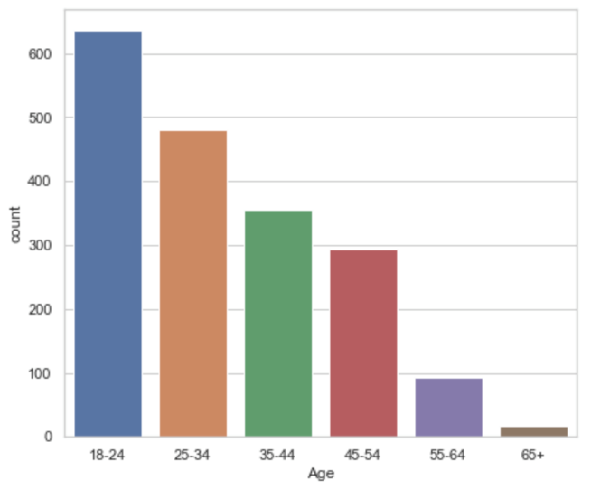
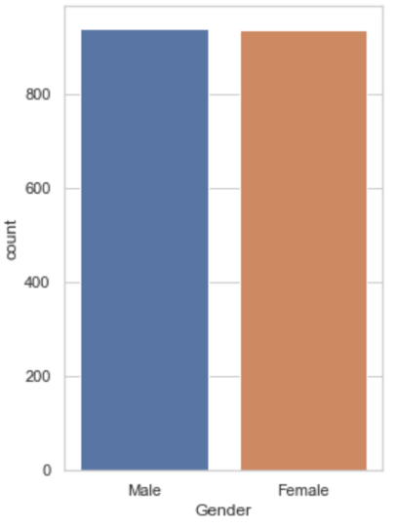
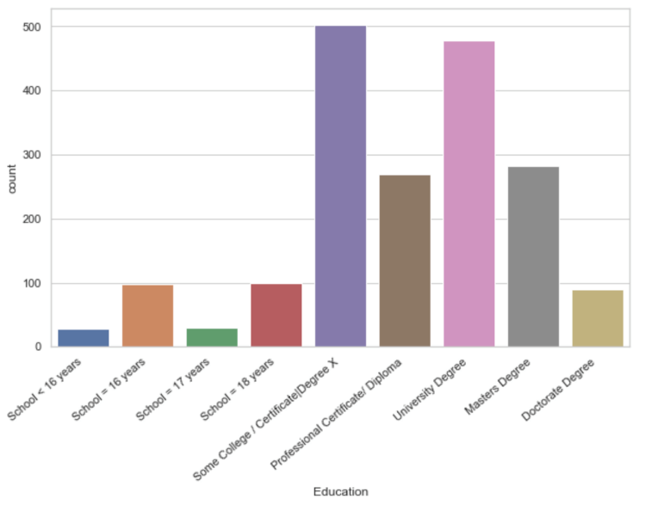
Step 3
데이터 분석
A. 인구통계

Slide 8
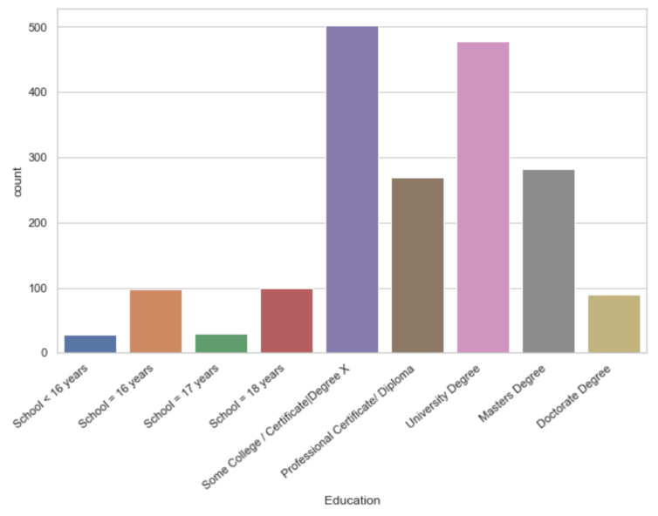
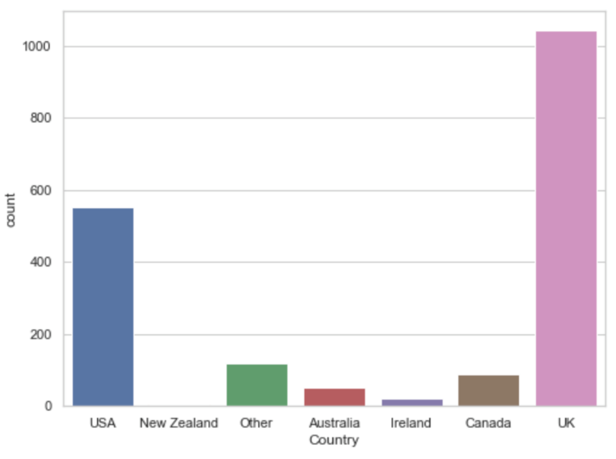
Step 3
데이터 분석
A. 인구통계
Notes:
여긴 간략하게 분포설명정도만?

Slide 9
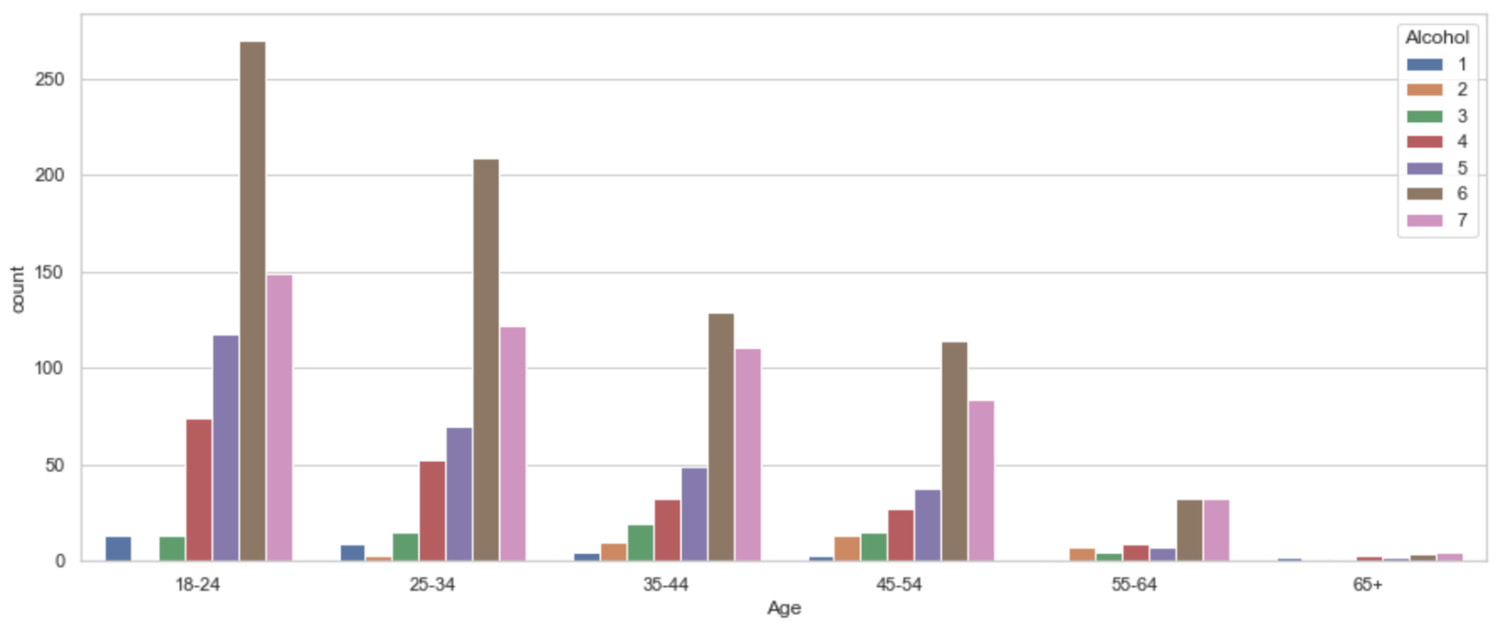
Step 3
데이터 분석
A. 인구통계
Notes:
변수들이 많다보니까 x,y변수 하나씩에 대해서만 약물 사용 횟수 비교 – 연령과 알코올
종합적으로 정리해 보자면, 두 개 약물에 대해 조사해 봤을 때, score에 해당하는 감정 요인들이 주요하게 영향을 미치는 것을 파악된다. 감정 요소들이 약물에 끼치는 영향에 대해 알아보고자 하는 현 프로젝트의 목표와 방향이 맞는 결과임을 확인할 수 있다. 또한, naive한 randomforest classifier로는 괜찮은 성능을 내지 못하므로 전처리 과정의 추후 진행이나 다른 모델을 더 고려해 볼 수 있겠다.
-> 관석님 설명입니다.

Slide 10
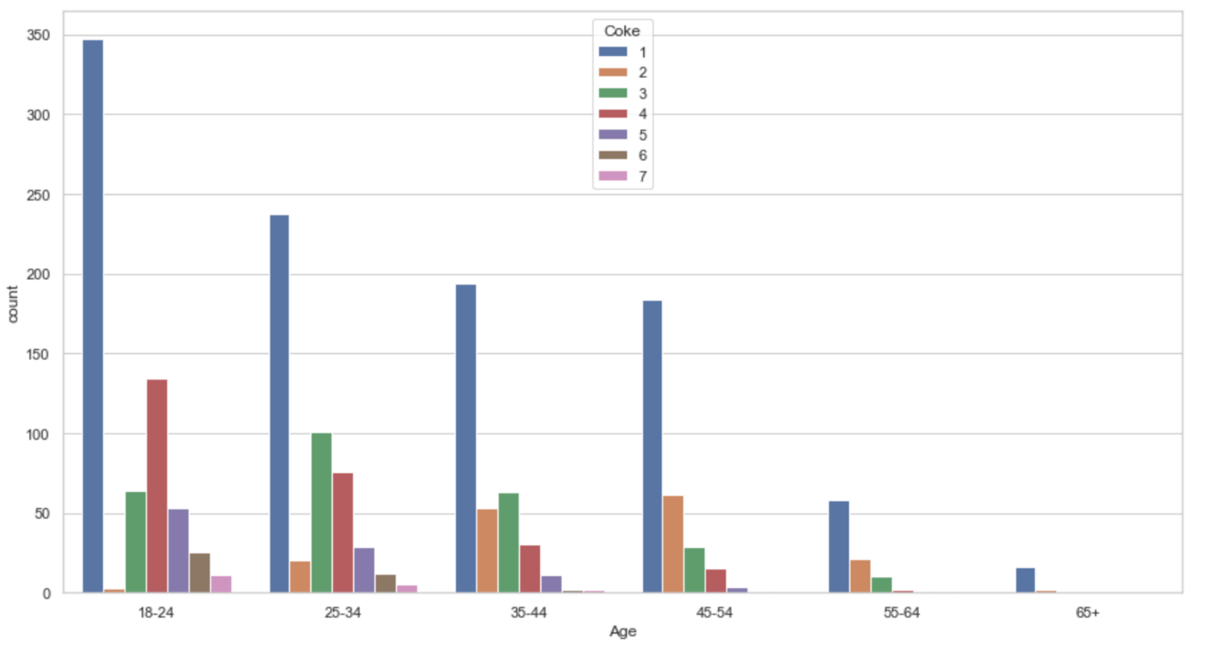
Step 3
데이터 분석
A. 인구통계
Notes:
변수들이 많다보니까 x,y변수 하나씩에 대해서만 약물 사용 횟수 비교 – 연령과 코크
종합적으로 정리해 보자면, 두 개 약물에 대해 조사해 봤을 때, score에 해당하는 감정 요인들이 주요하게 영향을 미치는 것을 파악된다. 감정 요소들이 약물에 끼치는 영향에 대해 알아보고자 하는 현 프로젝트의 목표와 방향이 맞는 결과임을 확인할 수 있다. 또한, naive한 randomforest classifier로는 괜찮은 성능을 내지 못하므로 전처리 과정의 추후 진행이나 다른 모델을 더 고려해 볼 수 있겠다.
-> 관석님 설명입니다.

Slide 11
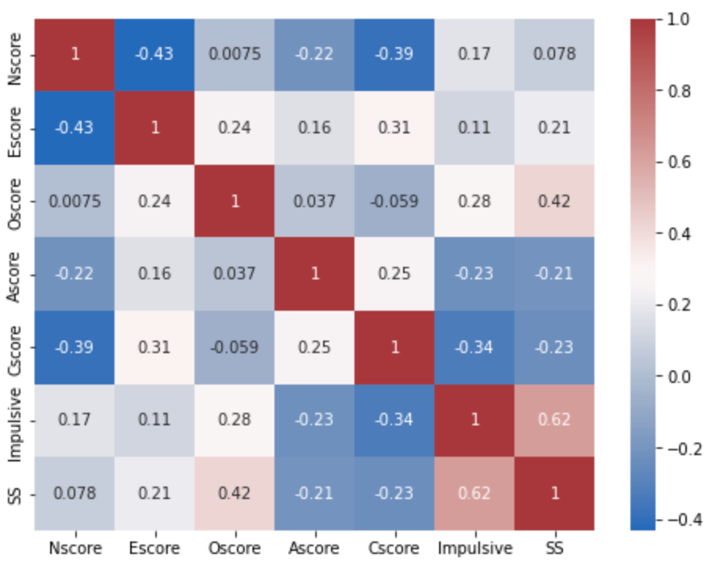
Step 3
데이터 분석
B . 성격지표
Notes:
성격간의 상관관계 - 강한 양의 상관관계 : SS+Oscore, SS+Impulsive - 강한 음의 상관관계 : Escore+Nscore, Cscore+Nscore - 그렇지만 특정 변수를 제외할 만큼 결정적이지는 않은 것 같음.

Slide 12
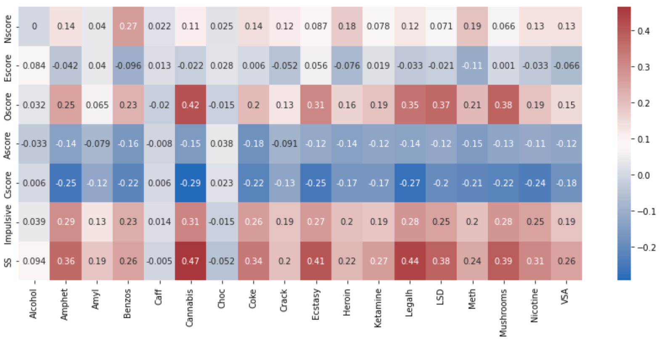
Step 3
데이터 분석
B . 성격지표
Notes:
성격과 약물의 상관관계
두드러지는건 약물 중독과 양의 상관관계, 음의 상관관계에 있는 변수들이 꽤나 뚜렷하다는 사실이다. 예를 들어 Escore, Ascore, Cscore가 전반적인 음의 상관관계를, Impulsive, SS (Nscore와 Oscore은 강도 낮음)가 전반적인 양의 상관관계를 가짐을 알 수 있다. - Nscore : 딱히.. 굳이 따지자면 Benzos? - Oscore : Cannabis, Ecstasy, Legalh, LSD, Mushrooms - Impulsive : Amphetamin, Cannabis, 등등등... 주목할 만한 점은 SS와 비슷하게 간다는거.. (이렇게 되면 Impusive나 SS 둘 중에 하나만 써야 할 수도?)
*** 수연님 파트는 성격지표라 인구통계 관련된 뒷부분은 생략했습니다..! 관련된 파트는 발표 뒷부분에서 한꺼번에 이야기해도 될 것 같고 무엇보다 발표시간이 빠듯할 것 같기도 해서…ㅠ

Slide 13
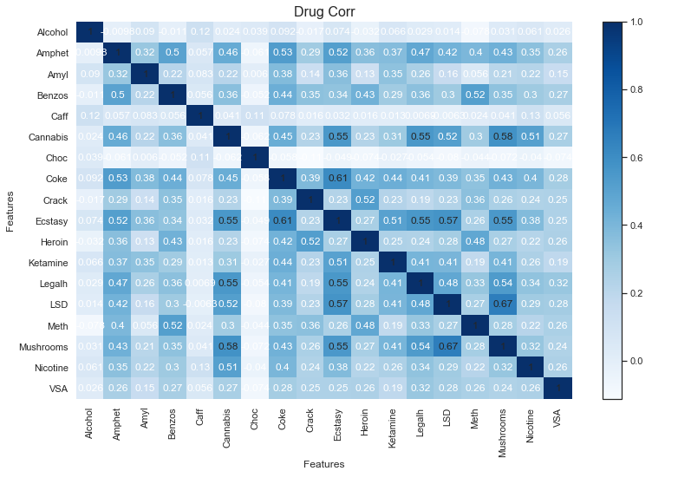
Step 3
데이터 분석
C. 목적변수
Notes:
약물 간 상관관계:
양의 상관관계: X라는 약물을 consumption했을 때 다른 drug랑 같이 많이 하는 약물,,, 승자: Cannabis, Coke, LSD, Ecstasy
(-> 비슷한 성분/효과??)

Slide 14
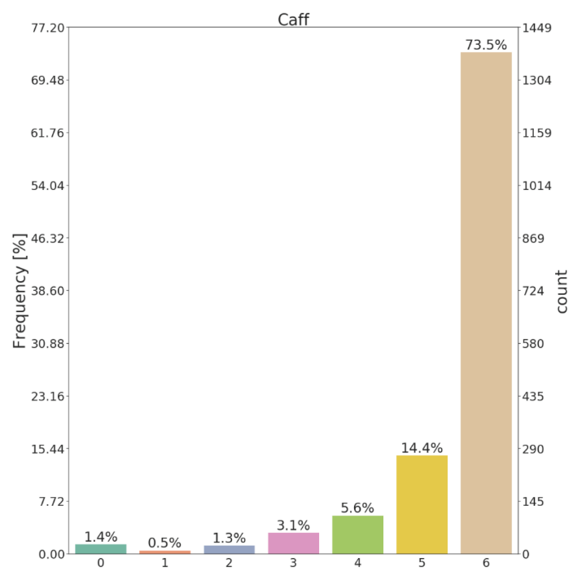
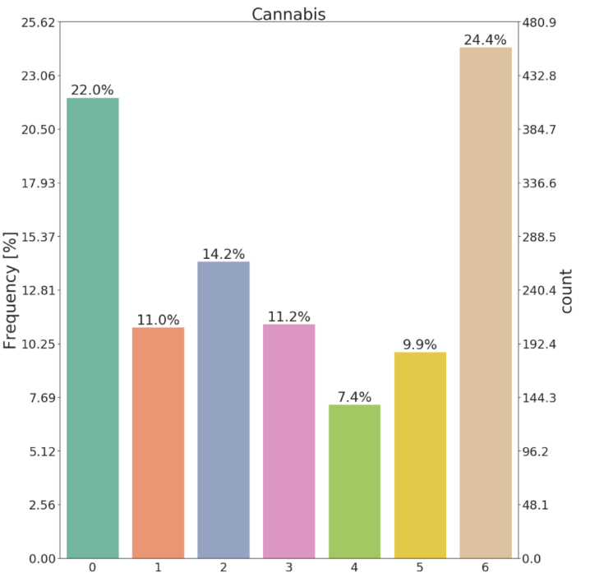
Step 3
데이터 분석
C. 목적변수
Notes:
약물 사용횟수의 비율
CL0 Never Used
CL1 Used over a Decade
CL2 Used in the Last Decade
CL3 Used in the Last Year
CL4 Used in the Last Month
CL5 Used in the Last Week
CL6 Used in the Last Day
Caff: 카페인
Cannabis: 대마초 성분
두 약물 모두 사용 빈도가 높지만 카페인과 대마초 성분은 분명 다름. (일단 중독..?) 근데 당장 어제 사용비율이 70% vs 24%라 비교하기 애매하기도
본질/성질이 다르다는 점을 인지할 필요있어보임.

Slide 15
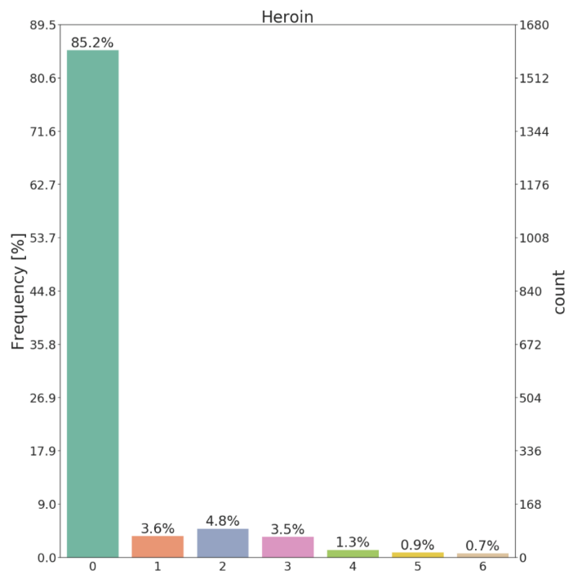
Step 3
데이터 분석
C. 목적변수
Notes:
추가로
Heroin: 마약성 약물
반면 헤로인은 같은 마약성 약물인데 카나비스와 정반대로 중독되진 않는듯함.
추후 분석에 고려해야 할듯?

Slide 16
Step 4
향후 추진 계획
설명변수 간의 독립성
Personality & Demography 그리고 PCA
자료의 편향성
Imbalanced data : White people, CL0
목적변수 처리 및 응용
Clustering
모델링
Individual model vs Softmax
Notes:
인구통계, 성격지표 두 변수 집단?을 독립적으로 볼 수 있는지 -> 또한 성격지표의 경우 pca를 통해 변수 추출? 선택? 을 할 수 있을까.
=imbalanced data: 인종은 백인이 압도적이고 약물 사용횟수도 0인 클래스가 많다
약물을 단순히 사용 여부로 0/1 나눌 것인지, 나아가 약물별로 군집화를 할 수 있을지
모델링: 각 약물에 대한 18가지 모델 or softmax로 한 사람이 갖는 여러 약물에 대한 중독성 분류

Slide 17
thx

